Slide 1
Проект игра “Шутер”
Мы расскажем вам про что это игра и что в ней делать

Slide 2
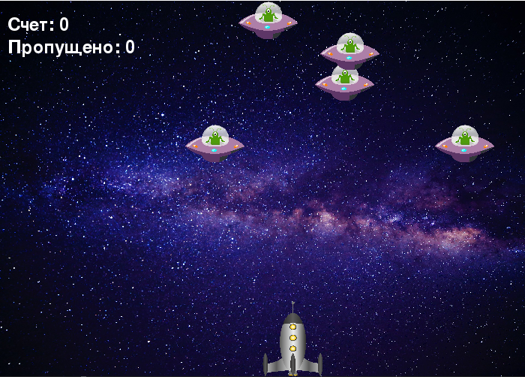
Шутер-это игра в которой нужно играть за корабль и уничтожать врагов инопланетян

Slide 3
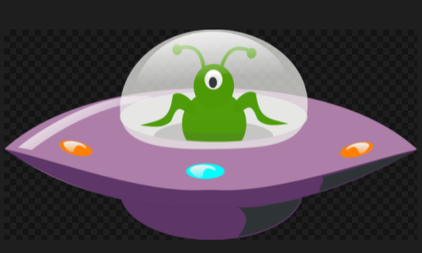

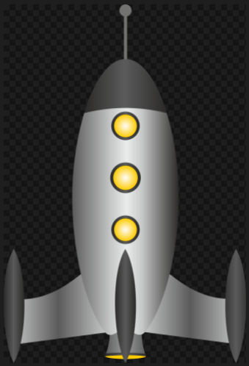
В игре есть 3 персонажа
инопланетяны
астероиды
Космический корабль
Инопланетяны падают вниз к кораблю
Астероиды падают вниз к кораблю
Корабль стреляет по астероидам и инопланетянам

Slide 4
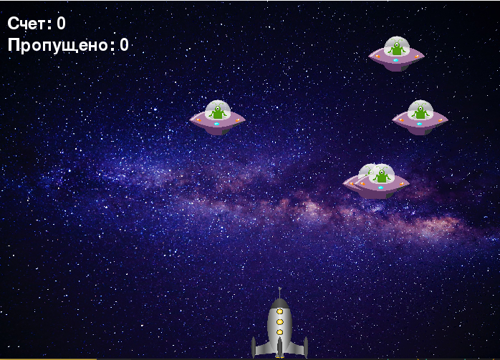
Инопланетяны и астероиды падают вниз к кораблю

Slide 5
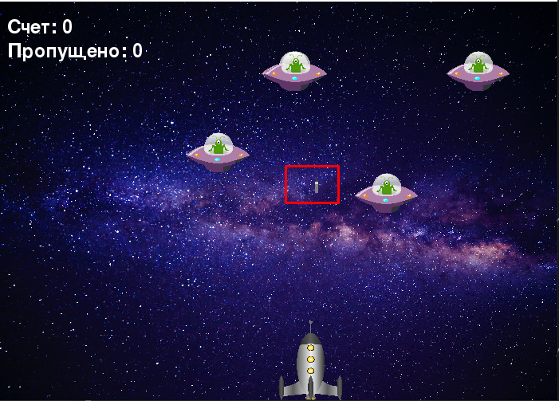
Корабль может стрелять одной пулей а может стрелять пулеметом

Slide 6
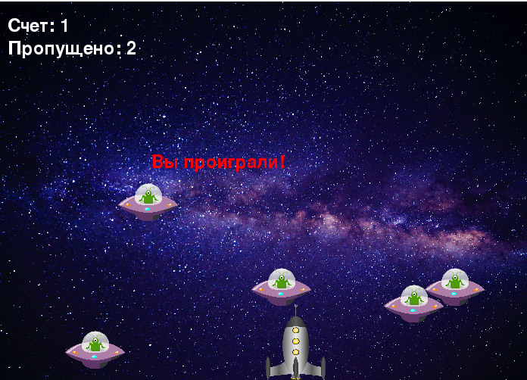
Если корабль сталкивается с инопланетяном то вы проиграли

Slide 7
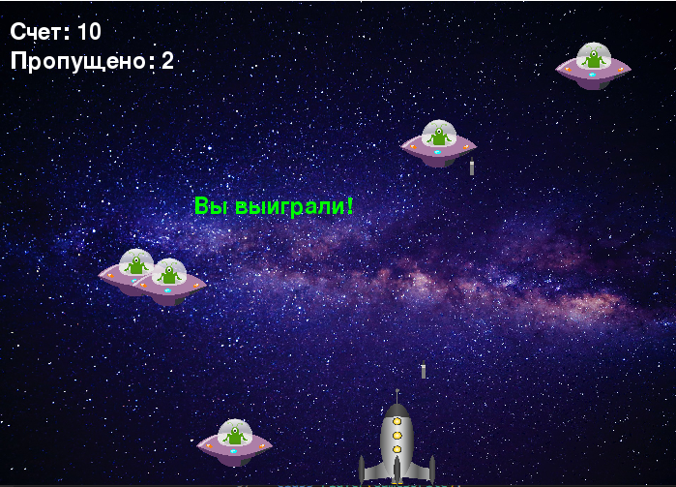
Если вы убиваете 10 инопланетян то вы выйграли

Slide 8
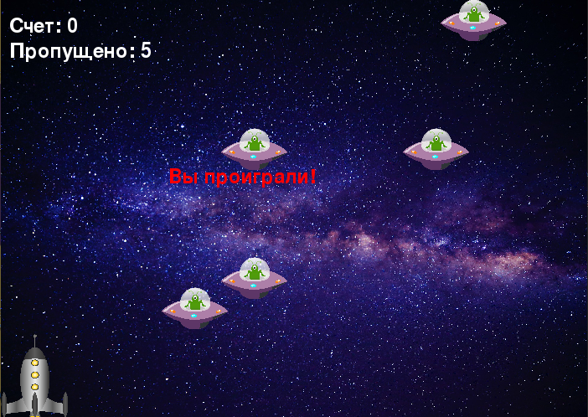
Если вы пропускаете 5 инопланетян то вы проиграли

Slide 9
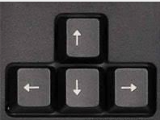
Корабль управляется клавишами на клавиатуре

Slide 10
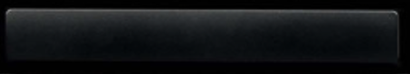
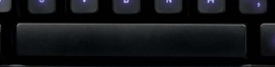
Корабль стреляет пулями при нажатии либо зажатии пробела

Slide 11
Презентацию приготовил Богдан

